Slide 1
Пізнавальні здатності людини і проблема співвідношення чуттєвого та раціонального
Виконали студенти групи ІП-11
Прищепа В. Та Лесів В.

Slide 2
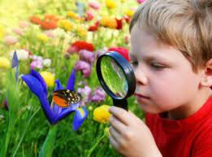
Пізнання

Slide 3
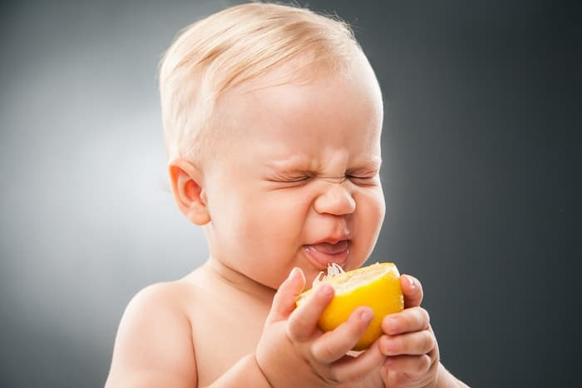
Чуттєве пізнання

Slide 4

Форми чуттєвого пізнання:
- Відчуття;
- Сприйняття;
- Уявлення;

Slide 5

Раціональне пізнання

Slide 6
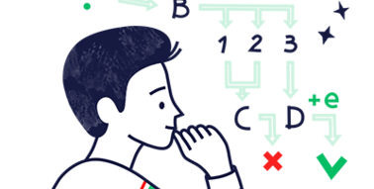
Форми раціонального пізнання:
- Поняття;
- Судження;
- Умовивід;

Slide 7

Мислення

Slide 8
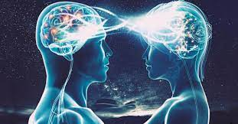
Співвідношення чуттєвого і раціонального

Slide 9

Сенсуалізм і раціоналізм

Slide 10
Дякуємо за увагу!

